Slide 1
第四章 半导体量子阱和超晶格
《半导体能带工程》
电子系 汪莱

Slide 2
第四章 半导体量子阱和超晶格
4.1 量子阱和超晶格的定义
4.2 量子阱和超晶格的能带和电子态
4.3 量子阱和超晶格的电学和光电特性
4.4 量子阱发光器件

Slide 3
量子阱
双异质结（三明治结构）中间（禁带较窄的）势阱材料的厚度小于电子的德布罗意波长（不同材料不同）
电子在垂直于异质结面方向运动的能量不再连续，只能取一系列分立的值E₁，E₂，…, E_{n}
能量的取值和势阱的宽度与深度以及电子和空穴的有效质量有关

Slide 4
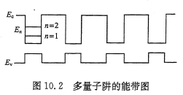
多量子阱
将量子阱材料周期性堆叠，宽带材料（势垒）的宽度较大，使两个相邻势阱中的电子波函数不能相互耦合，则这种结构称为多量子阱结构

Slide 5
耦合量子阱与超晶格
当多量子阱结构中的势垒层厚度较薄，可以和电子的德布罗意波长相比，使得相邻量子阱中的电子波函数可以发生耦合，称为耦合量子阱
超晶格：人造周期性结构，分为组分超晶格和掺杂超晶格
一般地，耦合量子阱的周期数较少，可以看作是周期数较少的超晶格
因此，超晶格是更广义的概念

Slide 6
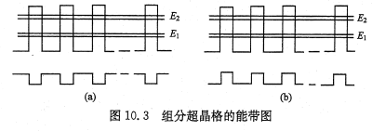
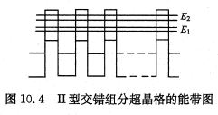
组分超晶格
组分超晶格：大量重复相间的组分不同的薄层，每层的厚度都很小，都可以和电子的德布罗意波长相比，和多量子阱相比，相邻势阱中的电子可以互相耦合，原来在多量子阱中分立的能级将扩展成能带

Slide 7
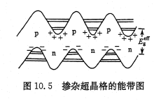
掺杂超晶格
掺杂超晶格：由材料相同但掺杂类型不同的大量重复相同的薄层长在同一块单晶上所形成，可以看作是大量pn结的重复，其周期比空间电荷区的宽度小很多，因而全部pn结都是耗尽的

Slide 8
第四章 半导体量子阱和超晶格
4.1 量子阱和超晶格的定义
4.2 量子阱和超晶格的能带和电子态
4.3 量子阱和超晶格的电学和光电特性
4.4 量子阱发光器件

Slide 9
超晶格的能带和电子态
超晶格中除了原有的晶格周期性势场之外，还存在着一个人为的周期大得多的周期性势场。可用多种方法从理论上计算出半导体超晶格的能带结构。有效质量近似的方法比较简单，用得较多，且和实验结果符合得较好。
半导体中有效质量方程为
式中，m*是半导体中电子或空穴的有效质量，E_{n}(0)是相应的带边能量。晶体微观结构的所有信息都集中表现在有效质量m*和带边E_{n}(0)上。U(z)是半导体中的附加势能。

Slide 10
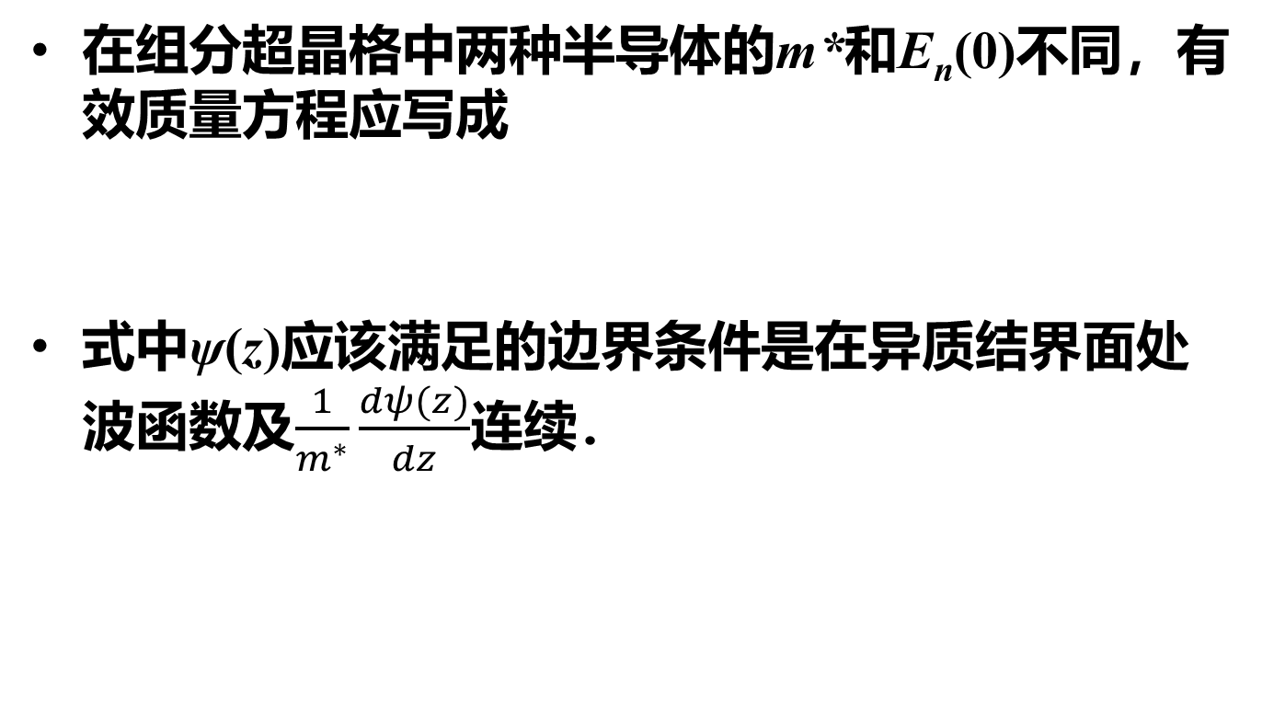
超晶格的能带和电子态
在组分超晶格中两种半导体的m*和E_{n}(0)不同，有效质量方程应写成
式中ψ(z)应该满足的边界条件是在异质结界面处波函数及$\frac{1}{m^{∗}}\frac{dψ(z)}{dz}$连续．

Slide 11
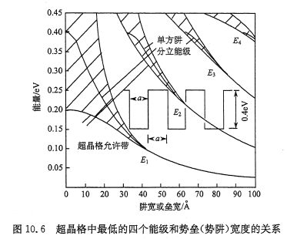
超晶格的能带和电子态
对界面是突变异质结的GaAs/Al_{x}Ga_{1-x}As超晶格的导带和价带都是一系列的方形势阱
用有效质量近似的方法计算导带的电子能谱，得到最低的四个能级和a的关系如图所示
当势垒宽度d逐渐变小时，能级从高到低依次扩展成能带。这种情形和原子组成晶体的过程相似。不同的是现在这种结构的周期比晶体的周期大很多，而且电子的质量要用有效质量m*来代替．

Slide 12
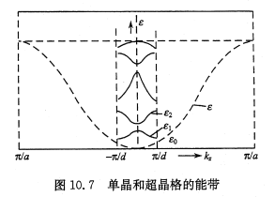
超晶格的能带和电子态
能量和波矢的关系如图所示．由于超晶格在z方向上的周期d是晶格周期a的n倍，所以它在z方向的第一布里渊区比单晶的缩小了n倍．超晶格的能带可以看成是原来GaAs能带的折叠而成的，由于势垒的作用形成了分立的能带

Slide 13
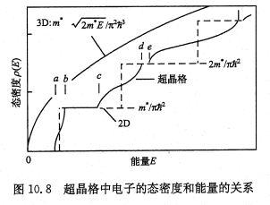
超晶格的能带和电子态
在超晶格结构中只有垂直于层的方向有这种周期性结构，而在平行于层的方向载流子仍是自由运动的
在超晶格中电子的态密度和能量的关系既不同于三维晶体中的抛物形，也不同于二维电子气的台阶状。
在两个台阶相衔接的地方不是突变而是缓变过渡。缓变说明垂直于结方向上的电子能量不再是分立的能级，而扩展成能带了。

Slide 14
超晶格的能带和电子态
在上面的讨论中都没有考虑电子电荷或空穴电荷对势能的影响．
但是，在计算有掺杂的超晶格的能带时，应该考虑到这种影响，同时解薛定谔方程（有效质量方程）和泊松方程以得到它的自洽解

Slide 15
薛定谔方程和泊松方程
薛定谔方程

Slide 16
薛定谔方程和泊松方程
泊松方程
量子阱外
量子阱内

Slide 17
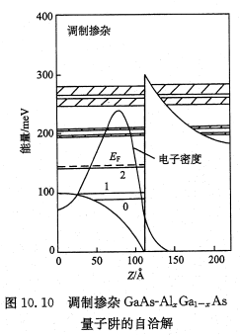
调制掺杂量子阱的能带和电子态
GaAs/Al_{x}Ga_{1-x}As调制掺杂结构的导带边的能带弯曲、子带能级和电子密度分布
只画出了超晶格的半个周期，另半个周期与此完全对称
由于电子电荷对势能的影响，突变异质结界面所形成的势阱已不再是方形势阱，能带产生了显著的弯曲
在势垒比较薄的部分，由于相邻势阱的耦合，较高的子带扩展成能带

Slide 18
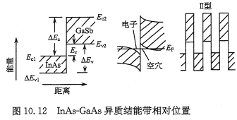
InAs-GaSb II型超晶格
在这种II型超晶格中，GaSb的价带边的位置高于InAs导带底的位置
GaSb价带中的电子可以进人InAs的导带，在边界上形成能带的弯曲．界面两边积累的电子和空穴在界面上将形成较强的偶极层

Slide 19
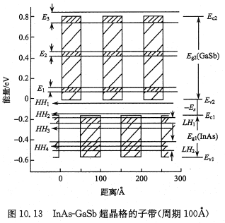
InAs/GaSb超晶格的子带结构
图中E₁、E₂、E₃是电子的子带，HH₁一HH₄是重空穴的子带，LH₁和LH₂则是轻空穴的子带
超晶格的禁带宽度等于E₁的下限和HH₁之间的距离

Slide 20
应变层超晶格
在以上几种超晶格和量子阱中组成超晶格的两种材料的晶格常数都匹配得很好，异质结界面的缺陷可完全忽略
如果异质结对的晶格匹配不好，界面上将出现位错而严重影响量子阱的性质．但是，如果超晶格的每层的厚度足够薄，虽然晶格存在着一定程度的失配，只要失配不超过7%-9%，界面上的应力就可以把两侧的晶格扭在一起而不产生缺陷．这种超晶格称为应变层超晶格．

Slide 21
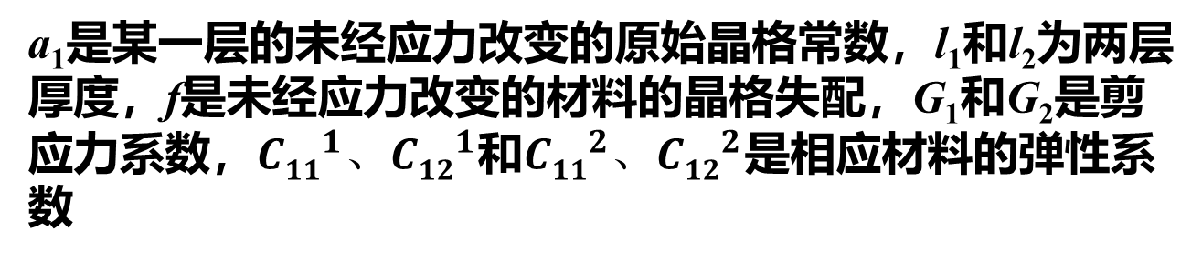
应变层超晶格
由于应力的作用，超晶格两层材料的平行于界面方向的晶格常数都要改变，趋于一个共同的晶格常数a//，a//将由下式决定
其中
a₁是某一层的未经应力改变的原始晶格常数，l₁和l₂为两层厚度，f是未经应力改变的材料的晶格失配，G₁和G₂是剪应力系数，${C11}_{}^{1}、{C12}_{}^{1}$和${C11}_{}^{2}、{C12}_{}^{2}$是相应材料的弹性系数

Slide 22
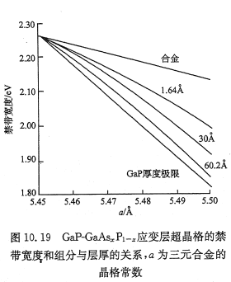
应变层超晶格
左图是用有效质量近似法计算得到的GaAs_{x}P_{1-x}/GaP应变层超晶格的禁带宽度和GaP层厚度及GaAs_{x}P_{1-x}三元合金的晶格常数的关系（晶格常数正比于组分）．
在每一种组分下改变GaP层的厚度可改变超晶格的禁带宽度．

Slide 23
应变层超晶格
应变层超晶格不仅可扩大组成超晶格的种类，而且对超晶格性质的剪裁的自由度更大了．
对于像GaAs_{x}P_{1-x}和GaP这样间接带隙的材料，组成超晶格后由于布里渊区的折叠可变成直接带隙的材料，因而增加了光跃迁的概率．

Slide 24
In_{x}Ga_{1-x}As/InP应变量子阱
x=0.53，晶格匹配
x>0.53，InGaAs处于压应变
x<0.53，InGaAs处于张应变
应变的影响：
使导带和价带发生整体相对移动，禁带宽度发生变化
立方晶体的对称性被破坏，使原来简并的价带能级分裂，并改变能带形状

Slide 25
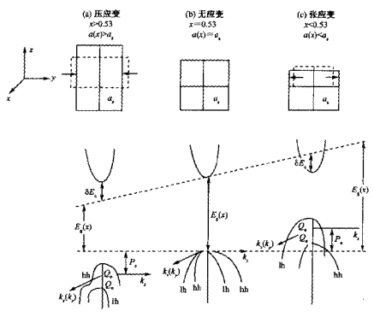
不同应变状态下应变量子阱在动量空间的能带结构

Slide 26
应变补偿量子阱
在应变量子阱的垒层中引入与阱层相反类型的应变
使阱宽与其应变大小的乘积的绝对值等于垒宽与其应变大小的乘积的绝对值
从而每个周期的净应变为零，这就是应变补偿量子阱
例如，红光InGaN量子阱（高In组分）必须采用AlGaN作势垒才能获得较高的晶体质量（跟GaN晶格匹配）

Slide 27
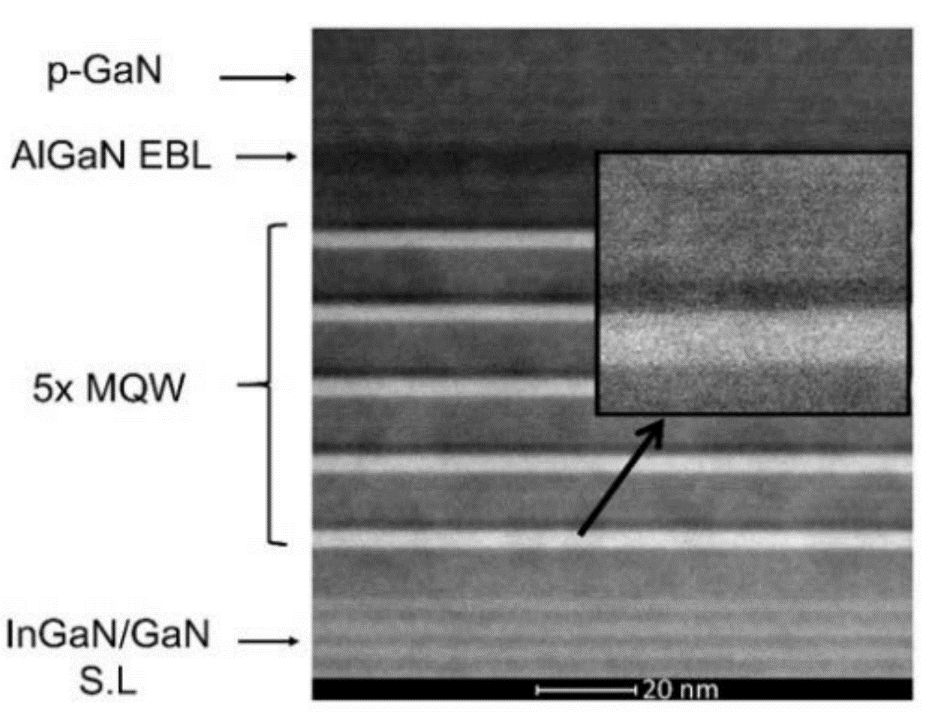




AlGaN 补偿层实现 InGaN 红光 LED
能带理论：
增加电子-空穴波函数重叠
外延生长：
补偿高In组分带来的应力失配
AlGaN盖层阻止In组分脱附
$$E_{c}$$
$$E_{v}$$
GaN barrier
AlGaN capping
$$E_{c}$$
InGaN QW
$$E_{v}$$
AlGaN layer
Opt. Express 26, 5591-5601 (2018)

Slide 28
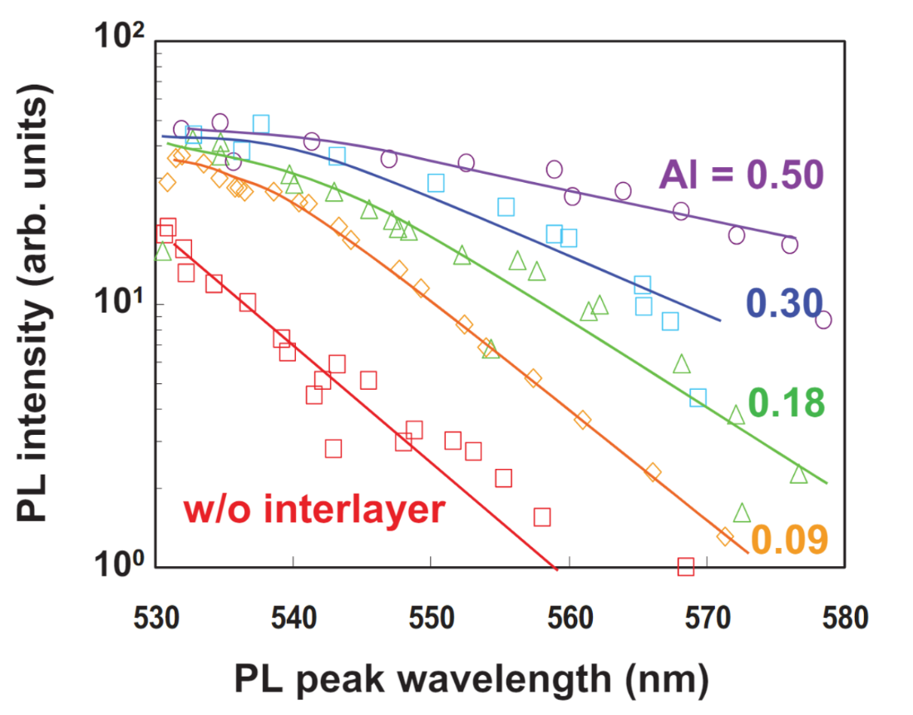
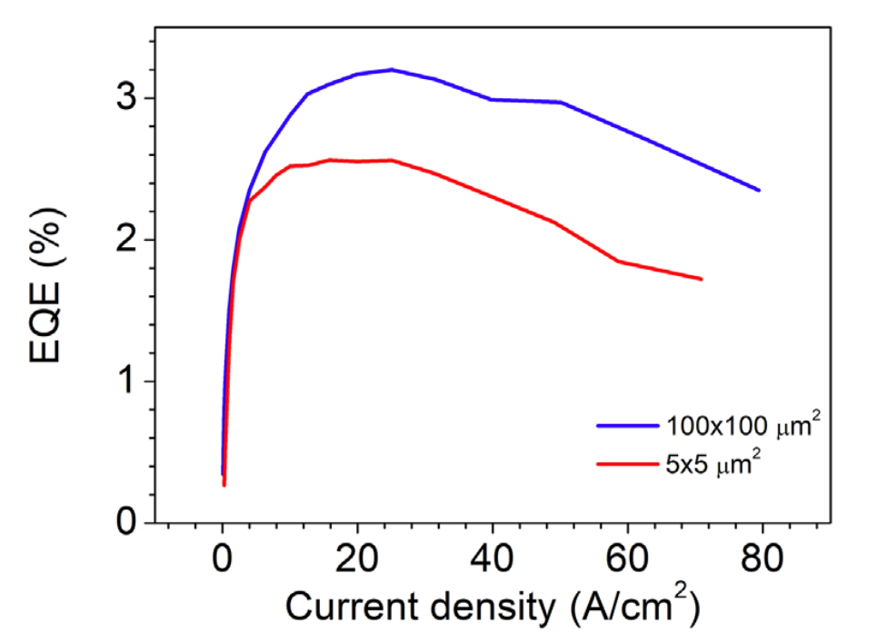
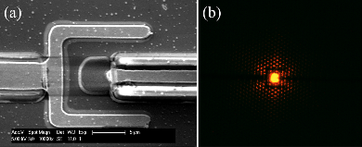
AlGaN 补偿层实现 InGaN 红光 LED
黄绿光LED：
对比实验证明AlGaN层有效增加发光效率与峰值波长
红光LED：
国际目前最好的红光InGaN micro-LED结果
Phys. Status Solidi A 209, No. 3, 473–476 (2012)
Appl. Phys. Lett. 120, 041102 (2022)

Slide 29
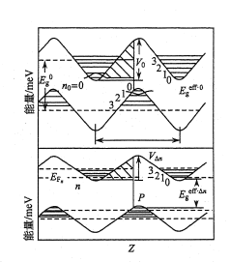
掺杂超晶格
掺杂超晶格不是异质结超晶格，它是由掺杂周期性变化的同一种材料形成的
周期性交替的p型和n型掺杂（包括pini结构）使势能出现空间调制
在n型层中浓度为N_{D}的施主全电离带正电，在p型层中浓度为N_{A}的受主全电离带负电，在导带和价带分别形成电子和空穴的势阱
和组分超晶格类似，在这些势阱中电子在垂直于层的方向上的能量将分裂成一系列的子带

Slide 30
掺杂超晶格
掺杂超晶格的等效禁带宽度应为
其中E_{c,0}和E_{v,0}相应为导带中最低子带和导带底之能量差以及价带中最高子带和价带顶之能量差．这两个值一般比E_{g}小很多，V₀和掺杂浓度及周期有关
可以用调节掺杂浓度和层厚来改变等效禁带宽度．只要掺杂浓度足够高，就可以使超晶格的等效禁带宽度从负值一直变到E_{g}

Slide 31
掺杂超晶格
和组分超晶格相比，掺杂超晶格有以下两个重要的特点：
掺杂超晶格中电子和空穴分别限制在空间位置不同的势阱中．这点有些像II型组分超晶格的情形，但分离的程度比II型组分超晶格更为严重．所以，一旦有过剩电子和空穴出现，它们之间的带间复合将很小，因而过剩载流子的寿命将较长。
因为掺杂超晶格的能带调制是由掺杂造成的空间电荷的调制引起的．如果一旦有过剩载流子出现将严重影响到能带的形状. 光激发时光生载流子将被内电场分开，电子流向n区，空穴流向P区，抵消了空间电荷的作用，从而使调制度减弱．因此，等效禁带宽度将随光照而变宽，光强大时将趋于半导体原来的禁带宽度E_{g}

Slide 32
第四章 半导体量子阱和超晶格
4.1 量子阱和超晶格的定义
4.2 量子阱和超晶格的能带和电子态
4.3 量子阱和超晶格的电学和光电特性
4.4 量子阱发光器件

Slide 33
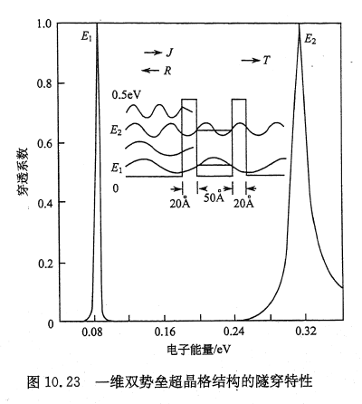
垂直于超晶格方向的电子输运
隧穿概率TT*和电子能量的关系图
考虑一个一维的双势垒结构，当势垒层足够薄时电子应能以隧道方式穿透势垒．
但是，在这种量子阱结构中，只有当势垒左侧的电子的能量和量子阱中允许的分立的能级一致时，电子才能几乎无反射地隧道穿透整个结构而进人势垒的右侧，而其他能量的电子将被反射回来而不能通过．这种现象称为共振隧道效应

Slide 34
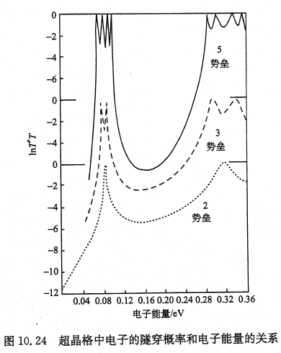
垂直于超晶格方向的电子输运
双势垒、三势垒和五势垒的超晶格系统的计算结果
对一个有几个势阱的超晶格系统，解薛定谔方程，使其波函数及其一次微商在每一个界面处连续，可以推导出整个系统的反射强度和透射强度
两个势阱的系统的共振能量分裂成两个峰，四个势阱的系统分裂成四个峰
可以预料，当n的数目足够大时，量子阱中的分立能级将扩展成能带．

Slide 35
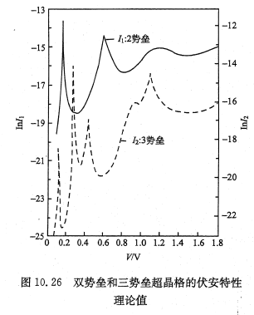
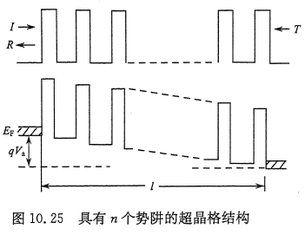
垂直于超晶格方向的电子输运
超晶格的伏安特性
在超晶格结构的伏安特性曲线上存在着负阻区，势垒的高度和厚度愈大负阻愈大．这种结构可以用来做振荡器．

Slide 36
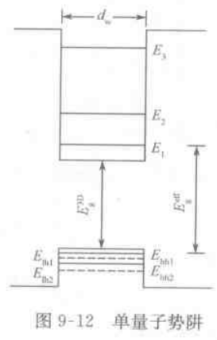
单量子阱中的电子状态
假设一维无限深势阱，采用有效质量近似方法求解薛定谔方程
电子总能量
相邻能级间能量差
有效禁带宽度
实际有限深势阱，能级数和能级间隔会随ΔE_{c}和ΔE_{v}降低而减少

Slide 37
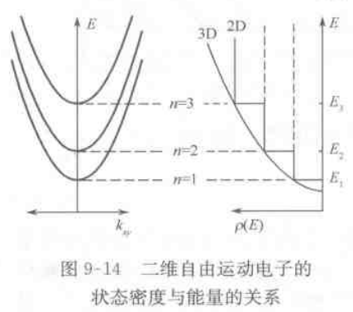
量子阱中二维电子气的态密度

Slide 38
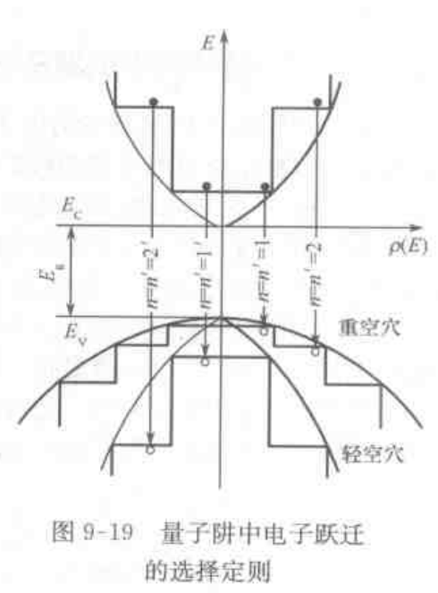
量子阱中的跃迁选择定则
电子能量
n, n’均为量子数
空穴能量
k=0处，跃迁选择定则
跃迁能

Slide 39
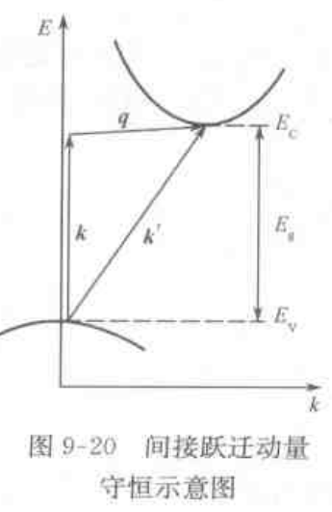
量子阱中的跃迁选择定则
当k偏离0点时，轻重空穴带开始混合，Δn≠0的跃迁也会出现
在电场作用下， Δn=±1的跃迁会随着电场的增大逐渐增强，最终超过Δn=0的跃迁
除能量守恒外，还需满足动量守恒
直接跃迁
hk’-hk=光子动量≈0
k’=k
间接跃迁
(概率低)
(hk’-hk) ±hq=光子动量≈0
k’-k= ±hq

Slide 40
量子阱中的激子效应
在光跃迁过程中，被激发的电子和空穴由于库仑引力的相互作用形成束缚态的电子-空穴对，称为激子
根据库仑引力束缚的强弱，激子分为：
弗伦克尔激子：电子-空穴对的间距与晶格常数相当，被束缚在原胞范围内，属于紧束缚激子，这种激子主要在绝缘体、有机物中
万尼尔激子：电子-空穴对的间距较大（约10nm量级），属于弱束缚激子，这种激子主要是在半导体中，它可以在整个晶体中运动，但由于它作为一个整体是电中性的，因此并不形成电流。
激子在运动过程中可以通过两种途径消失：
通过再次激发使激子形成自由电子和自由空穴
激子中的电子和空穴通过复合而消失同时放出能量

Slide 41
量子阱中的激子效应
弱束缚激子中电子和空穴之间的相互作用类似于氢原子电子与质子的相互作用，因此可以用类氢模型处理。
其中，ε是半导体材料的介电常数，r是电子-空穴对的间距，E_{ex}=E_{n}-E_{g}是激子的束缚能，φ_{n}(r)是有效质量近似下激子态的包络函数。m_{μ}是激子（电子-空穴对）的折合有效质量

Slide 42
量子阱中的激子效应
本征能量
本征函数
其中，R*是有效里德伯常数，
a_{B}为有效波尔半径

Slide 43
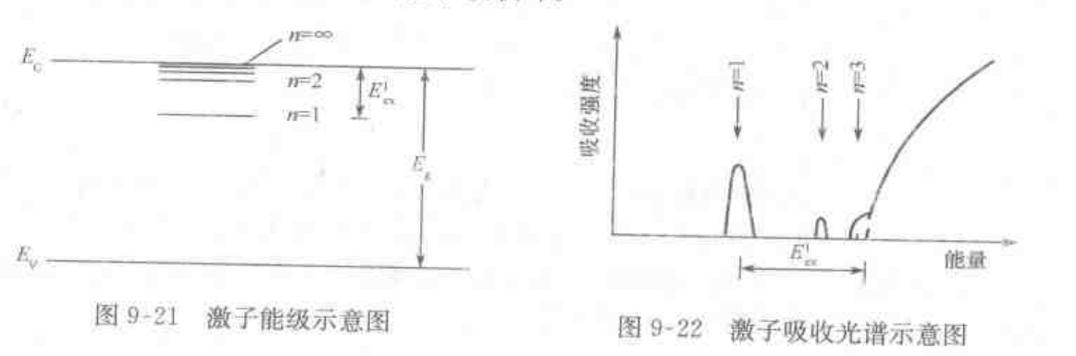
量子阱中的激子效应
当E_{n}-E_{g}<0，在能量低于本征吸收限E_{g}的一侧产生一系列分立激子吸收峰
n=1时是激子的基态能级E₁=E_{g}-R*；
n=∞时是激子的激发态能级E∞=E_{g}，相当于导带底，激子的束缚能E_{ex}=0，表示电子和空穴完全脱离了相互束缚，电子进入了导带，而空穴则留在价带。
当E_{n}-E_{g}>0，即在能量高于本征吸收限E_{g}的一侧是连续的吸收光谱。

Slide 44
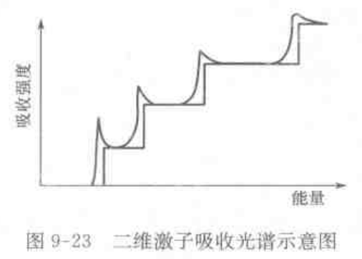
量子阱中的激子效应
二维情况下
二维激子基态（n=1）
束缚能是三维激子的4倍
波函数的范围仅是三维激子的一半
因此在室温下就能观察到很强很尖锐的激子吸收峰
各激子吸收峰的位置都在相应子能带之下，量子阱中的激子波函数在z方向受到压缩，被限制在很小区域内

Slide 45
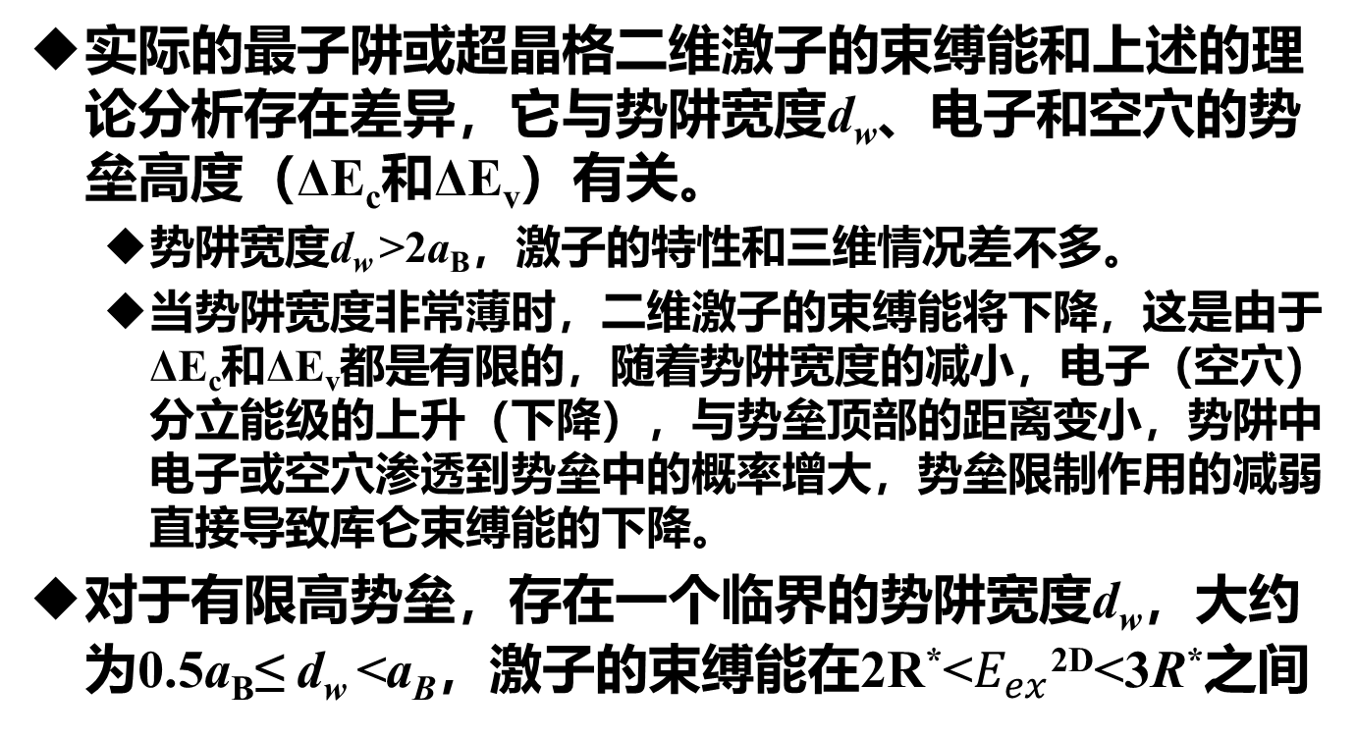
量子阱中的激子效应
实际的最子阱或超晶格二维激子的束缚能和上述的理论分析存在差异，它与势阱宽度d_{w}、电子和空穴的势垒高度（ΔE_{c}和ΔE_{v}）有关。
势阱宽度d_{w} >2a_{B}，激子的特性和三维情况差不多。
当势阱宽度非常薄时，二维激子的束缚能将下降，这是由于ΔE_{c}和ΔE_{v}都是有限的，随着势阱宽度的减小，电子（空穴）分立能级的上升（下降），与势垒顶部的距离变小，势阱中电子或空穴渗透到势垒中的概率增大，势垒限制作用的减弱直接导致库仑束缚能的下降。
对于有限高势垒，存在一个临界的势阱宽度d_{w}，大约为0.5a_{B}≤ d_{w} <a_{B}，激子的束缚能在2R*<$E_{ex}^{}$^{2D}<3R*之间

Slide 46
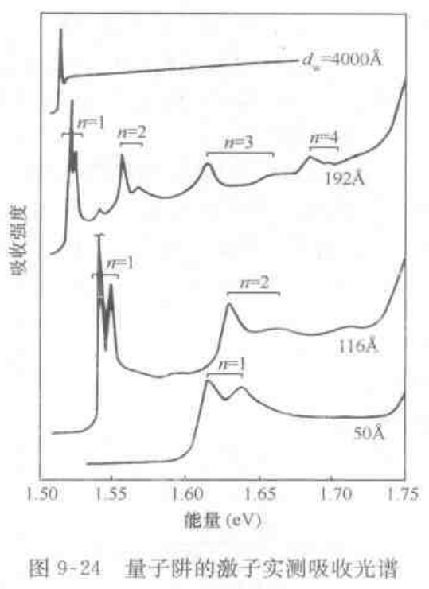
量子阱激子实测吸收光谱
d_{w}=4000 Å，体材料激子吸收峰
116 Å<d_{w}<192 Å，一系列激子峰，
第一个峰对应的能量比体材料激子峰的能量高
双峰，对应E₁→E_{hh1}和E₁ →E_{lh1}
d_{w}<50Å，激子峰减弱，二维激子束缚能下降

Slide 47
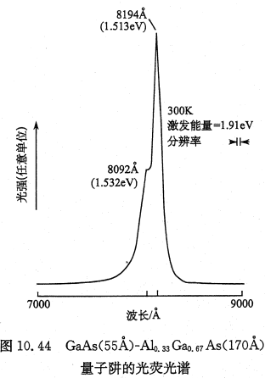
室温荧光特性
对荧光峰的本质有两种不同的意见
一种意见认为室温下量子阱中的复合也是以自由激子的复合为主，两个荧光峰值相应于轻重空穴激子的复合
他们的依据是这两个峰值的位置与激发光谱上看到的两个激子吸收峰（1.534和1.512eV）符合得很好
荧光峰的高能带尾则是由于子带之间的自由载流子的复合引起的

Slide 48
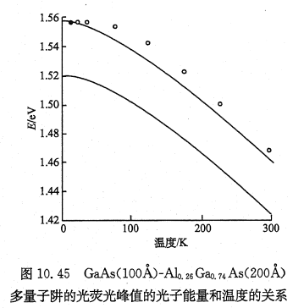
室温荧光特性
另一种意见则认为，室温下的光荧光不是激子复合而主要是子带间自由载流子复合产生的．
他们测量了不同温度下荧光主峰的光子能量，发现实验点正好比最低子带的重空穴激子应具有的能量（上面的实线）高出约10meV（如图中的圆圈所示），这正好是重空穴激子的束缚能．这说明激子已经电离而变为自由载流子

Slide 49
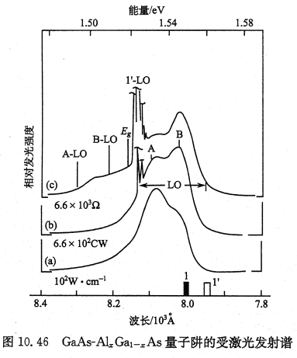
超晶格和量子阱中的电子-声子相互作用
由于势阱对电子的限制作用，量子阱中电子和声子将有很强的耦合
在MOCVD生长的GaAs/Al_{x}Ga_{1-x}As量子阱的低温激光光谱上曾看到过这种耦合
当激发光功率逐渐增大时，激光不是发生在子带边（横坐标上黑色和白色柱体标明的位置）复合的波长上，也不发生在激子复合（A和B箭头所指）的波长上，而是发生在离子带边一个光学声子能量的地方（约36 meV左右）

Slide 50
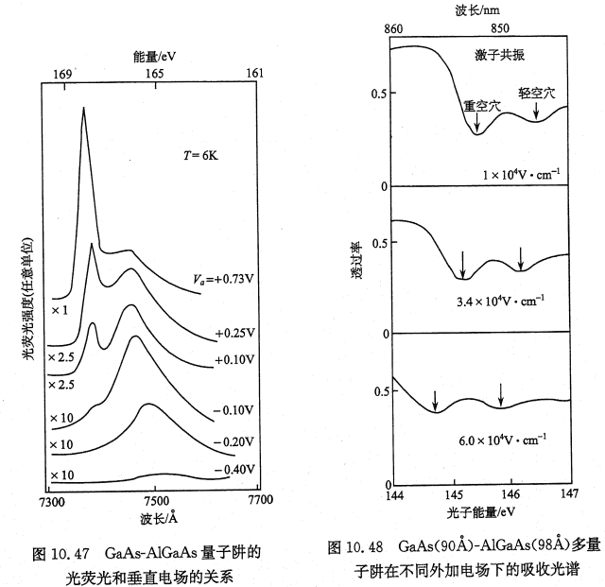
电场对光谱的影响
随电场的增加，荧光峰位置移动，并且强度减弱，甚至淬灭
造成这一现象的原因可能有两个：
一是电场使量子阱中的电子和空穴向不同的方向偏离，改变了激子的束缚能，并且减少了电子和空穴在空间的覆盖区域而降低了激子的跃迁概率．
另一个是电场对量子阱势场的影响增加了载流子以隧道方式穿出阱外的概率，从而使荧光淬灭

